Slide 1
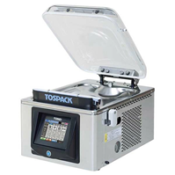
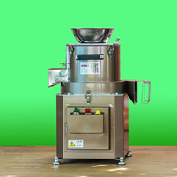
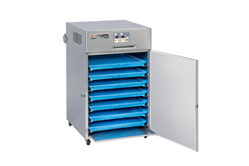
農林水産加工整備事業
（取組みの概要）
６次化商品の量産に取り組む際に必要となる加工機器等の導入を支援
(主な要件)農林漁業者3戸以上で構成する団体・法人 ・農業協同組合、農業協同組合出資法人等 ・たけモン くまモン うまかモン プロジェクト商品認定事業者（H28年度以降の熊本県農産物加工コンクール入賞者）
・総合化事業計画認定を受けた農林漁業者団体
＜現状・課題＞
＜事業概要・要件等＞
＜イメージ図・事業スキーム等＞
○農林漁業者が6次産業化に取り組み、販路拡大を図るためには、取引先が求める量（ロット）を製造する必要がある。
農林水産加工整備事業
量産化につながる
機器の導入
真空包装機
自動栗皮むき機
食品乾燥機
＜目指すべき姿＞
≪効果≫
○機械の導入により、量産化が可能となる。
○魅力ある商品づくり
販路拡大
生産者・事業者の所得向上
補助率：１／２以内
補助対象経費：税込1,000千円以下のものに限る／１台あたり
（機器導入例）
真空包装機、栗の皮むき機、食品乾燥機、金属探知機、スチームコンベクションオーブン、冷凍冷蔵庫、など

